Slide 1
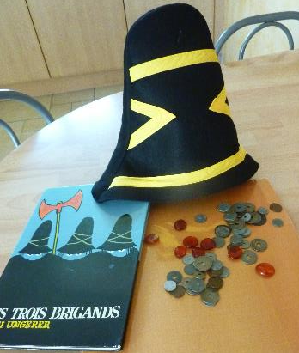
Le trésor des brigands

Slide 2
Numération grande section
D’après ‘L’album à calculer’ de Rémi Brissiaud
Chers parents,
L’idée de ces exercices est de permettre aux enfants de se construire une image mentale des constellations et de s’exercer à se rappeler comment sont constituees les quantités de 5 à 10…

Slide 3
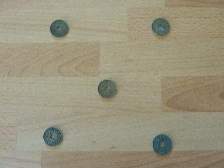
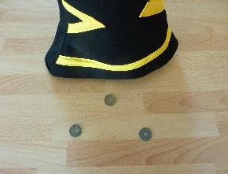
1: Regarde bien combien il y a de pièces d’or au départ…
2: Je vais en cacher un certain nombre…
3: A toi de trouver combien de pièces sont cachées !!!
Exemple:
1
2
3
Réponse attendue…

Slide 4
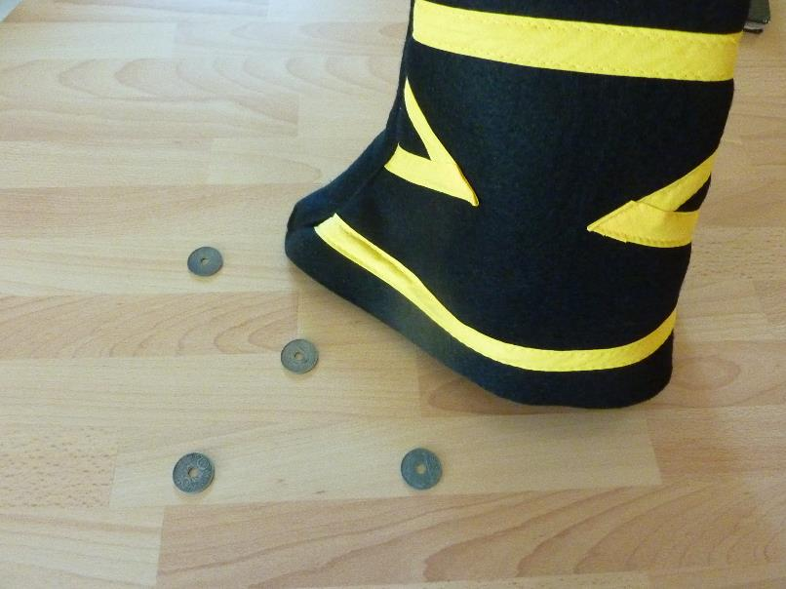
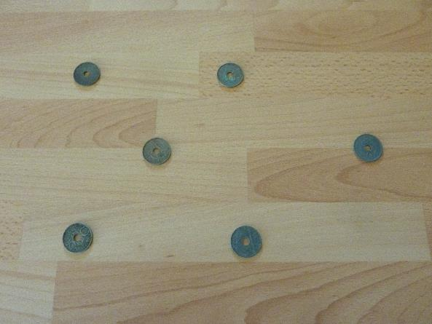
A toi de jouer!

Slide 5
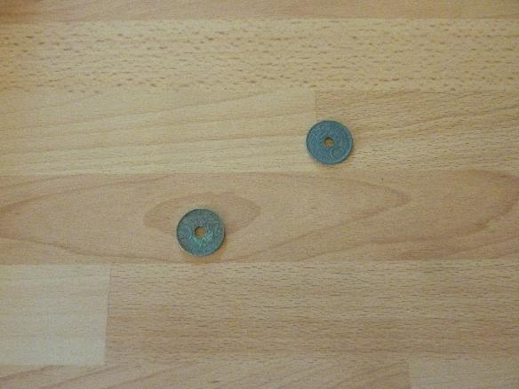
3: Combien de pièces sont cachées sous le chapeau ?

Slide 6
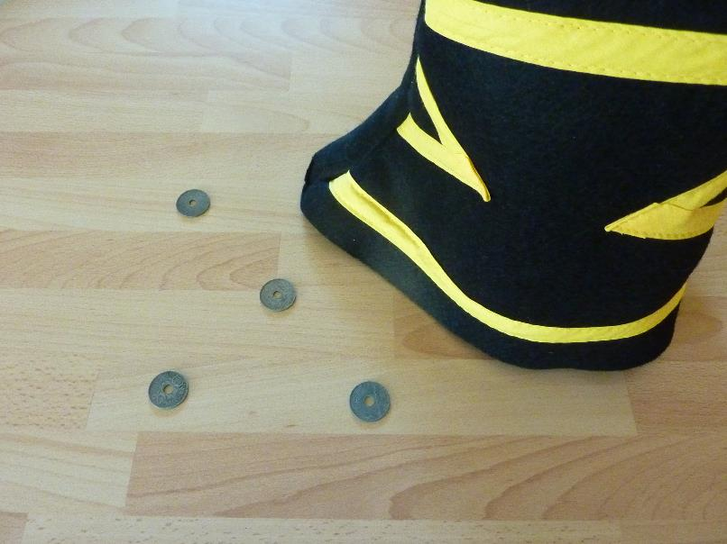
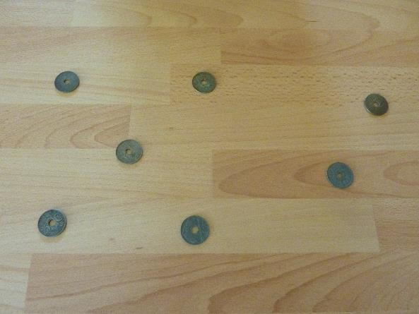
A toi de jouer!

Slide 7
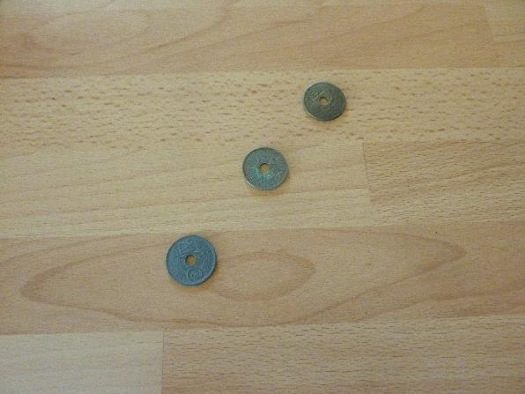
3: Combien de pièces sont cachées sous le chapeau ?

Slide 8
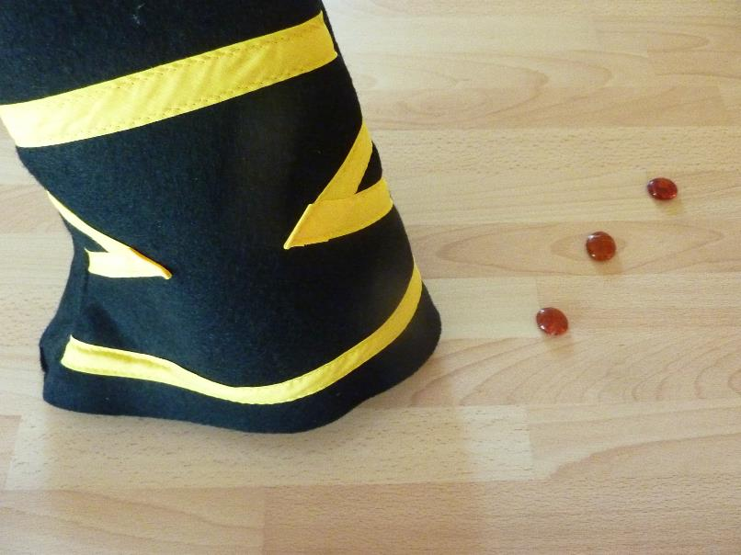
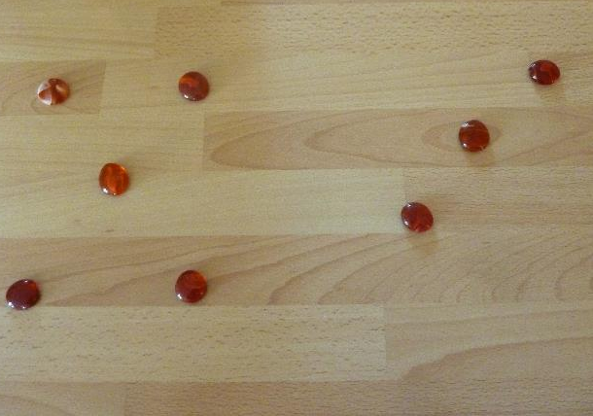
A toi de jouer!

Slide 9
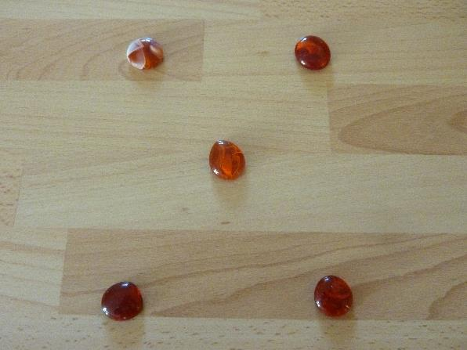
3: Combien de pièces sont cachées sous le chapeau ?

Slide 10
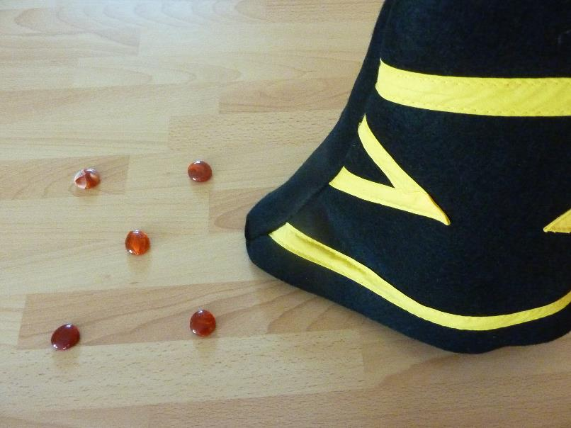
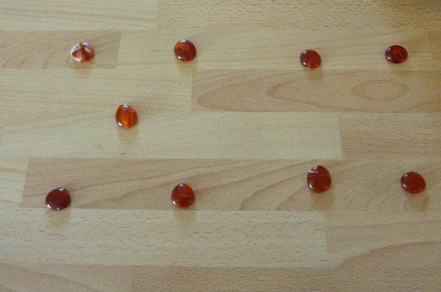
A toi de jouer!

Slide 11
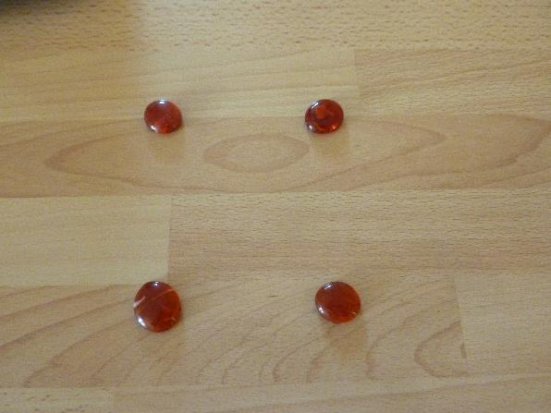
3: Combien de pièces sont cachées sous le chapeau ?

Slide 12
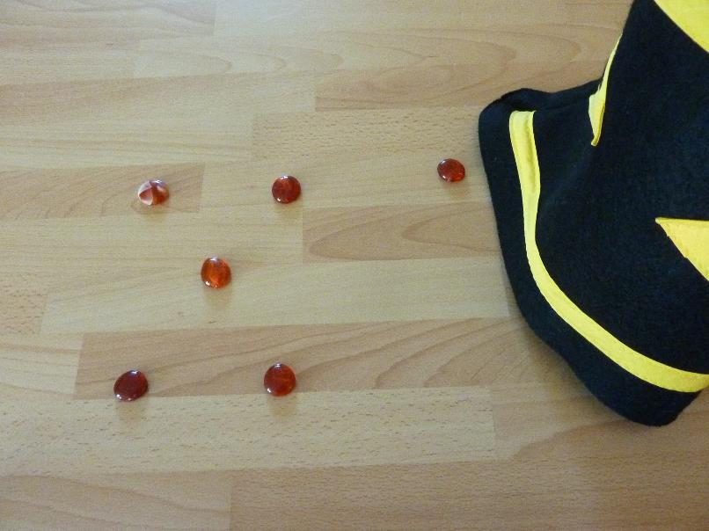
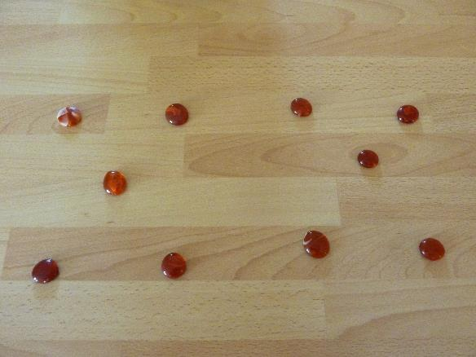
A toi de jouer!

Slide 13
3: Combien de pièces sont cachées sous le chapeau ?

Slide 14
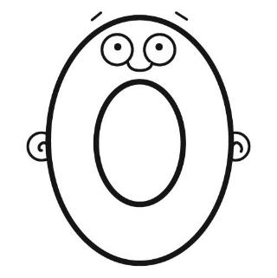
Et pour terminer, un peu de lecture en chiffres!
Lis les chiffres qui apparaissent …

